Slide 1

WORD
Vkládání geometrických obrazců
Zpracovala: Mgr. Jana Krejčová

Slide 2
Název projektu | Moderní škola
Registrační číslo projektu | CZ.1.07/1.4.00/21.3202
Označení klíčové aktivity | VY_32_INOVACE_23_IKTW_10
Předmět | Informační a komunikační technologie
Téma | Word – vkládání geometrických obrazců
Autor | Mgr. Jana Krejčová
Anotace | Seznámení se s vkládáním geometrických obrazců
Očekávané výstupy | Uživatelské dovednosti ve Wordu
Jazyk | čeština
Druh učebního materiálu | POWER POINT
Cílová skupina/ročník | žák Speciální ZŠ/6. - 9. ročník
Cíl prezentace | Získání nových informací a prohloubení znalostí žáků
Časová dotace | 20 minut
Vytvořeno (škola, dne) | Speciální základní škola, Česká Kamenice, Jakubské nám. 113, p. o., 1.4.2013

Slide 3
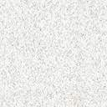
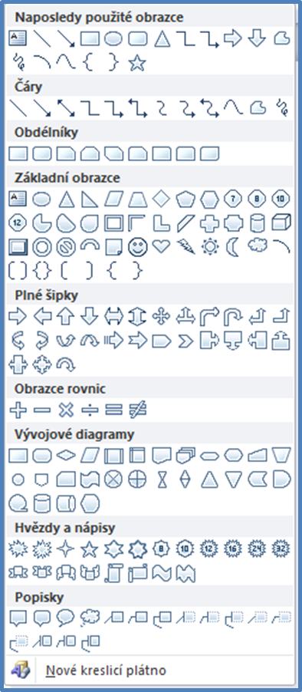
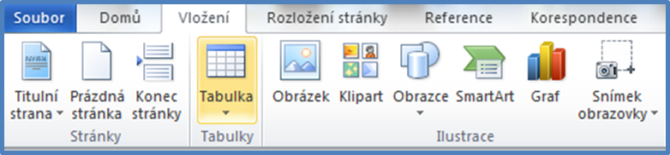
Vkládání geometrických obrazců
Zde si vybereme obrazec, který použijeme.

Slide 4
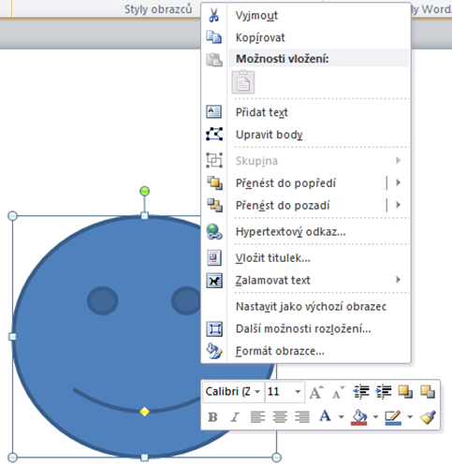
Úpravy vložených obrazců
Další úpravy provedeme přes formát obrazce

Slide 5
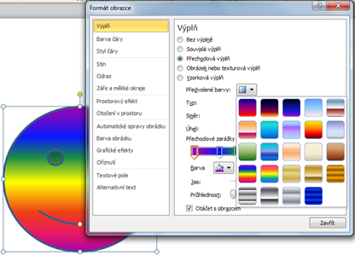
Výplň geometrického obrazce
Jako výplň si můžeme zvolit libovolné kombinace barev nebo obrázků

Slide 6
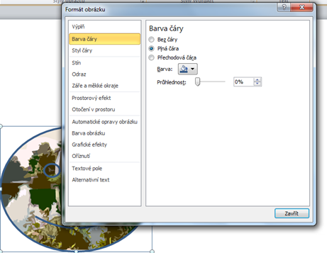
Další úpravy obrazce
U obrazce lze změnit barvu čáry, navolit stín, odraz, okraje, otočit obrazec v prostoru, změnit barvu, využít grafických efektů popřípadě dalších úprav.

Slide 7
Vlož tyto obrazce a uprav je
 | Souvislá výplň – červená Otočení – rovnoběžné
 | Přechodová výplň – mosaz Záře a měkké okraje
 | Texturová výplň - zkamenělina ryby Barevný stín
 | Vzorková výplň – barva popředí zelená, barva pozadí žlutá

Slide 8
POUŽITÉ ZDROJE
Microsoft - http://office.microsoft.com
Print Screen obrazovky
„Materiál je určen pro bezplatné používání pro potřeby výuky a vzdělávání ve všech typech škol a školských zařízení. Jakékoliv další využití podléhá autorskému zákonu. Veškerá vlastní díla autora (fotografie, videa) lze bezplatně dále používat i šířit při uvedení autorova jména."

